Slide 1

РУССКИЙ КОСМОС
12 апреля – День космонавтики

Slide 2
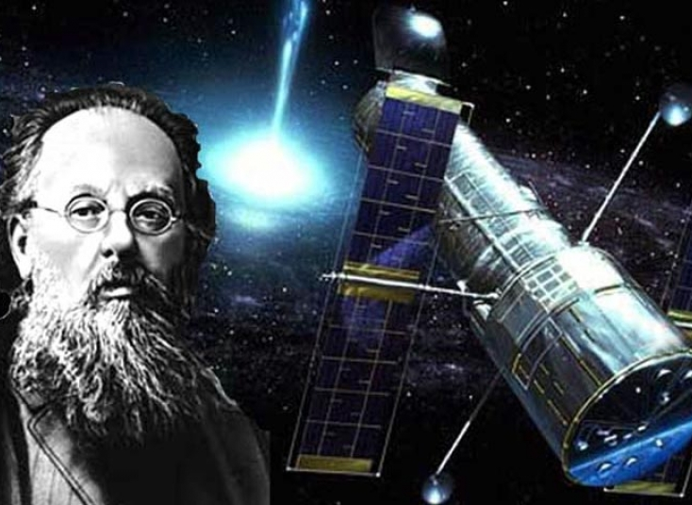
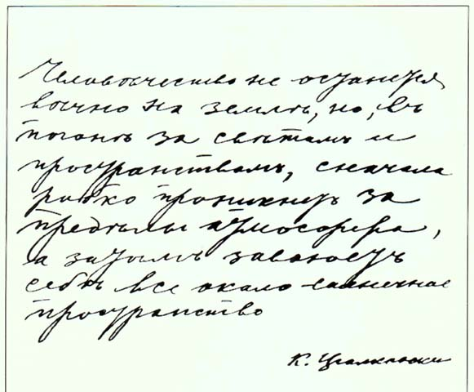

Slide 3
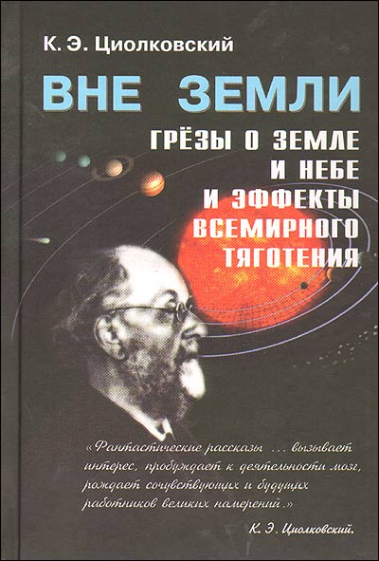
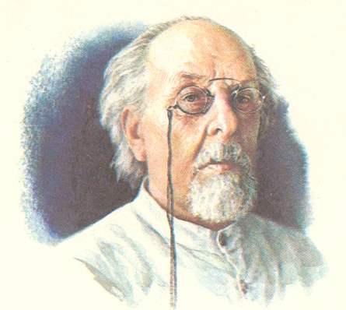
Константин Эдуардович Циолковский (1857 — 1935), учёный-самоучка, исследователь, школьный учитель.
Основоположник современной космонавтики.

Slide 4
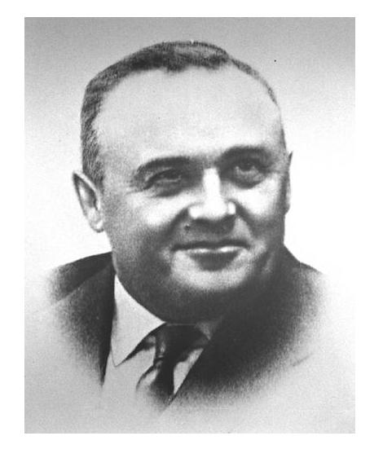
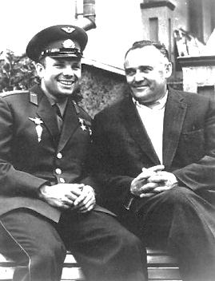
Сергей Павлович Королёв (1907-1966), выдающийся конструктор и ученый, дважды Герой Социалистического Труда, лауреат Ленинской премии, человек, стоявший у истоков российской космонавтики

Slide 5
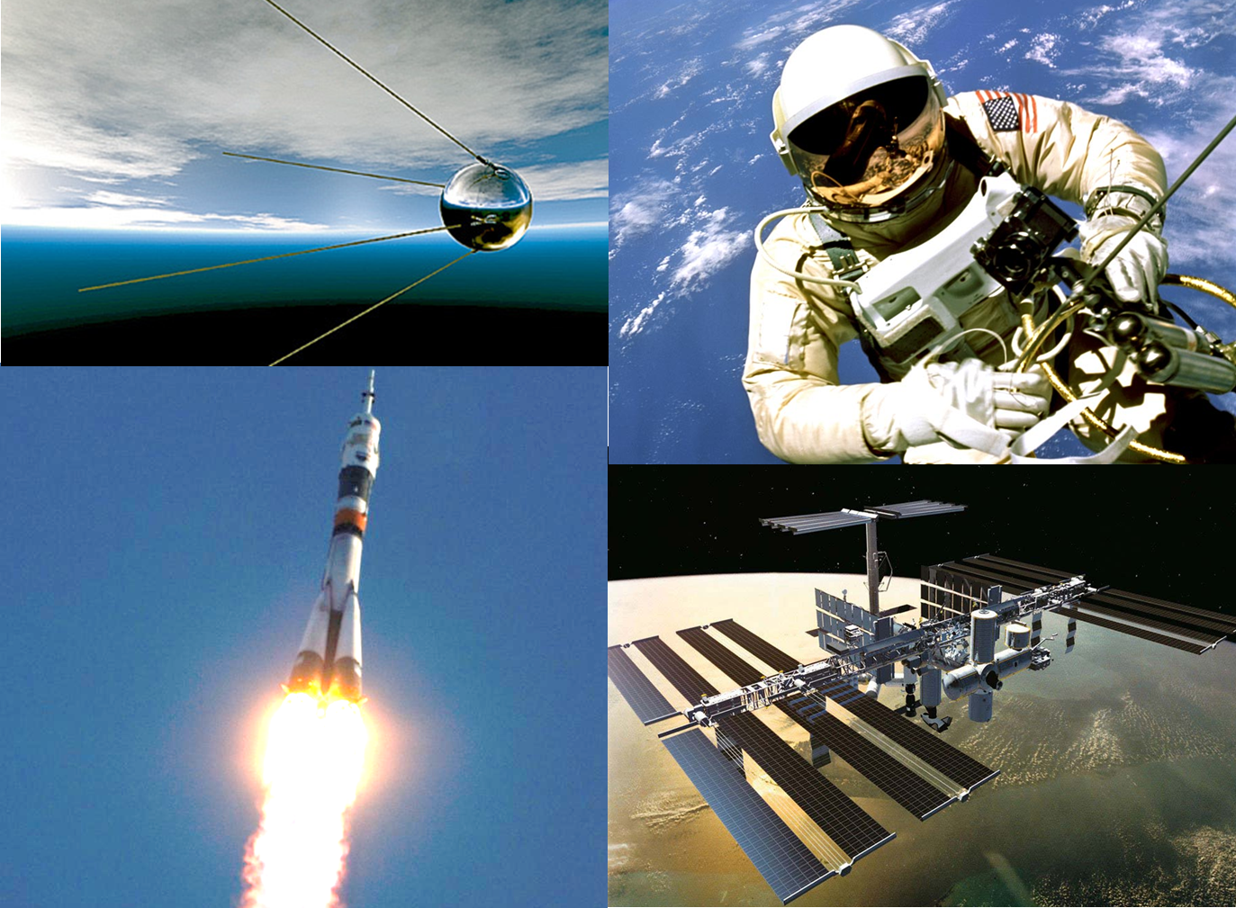
4 октября 1957 года - начало космической эры

Slide 6
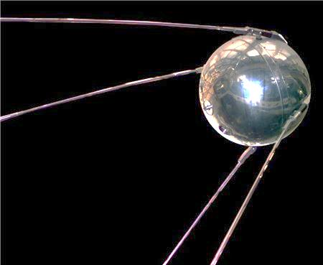
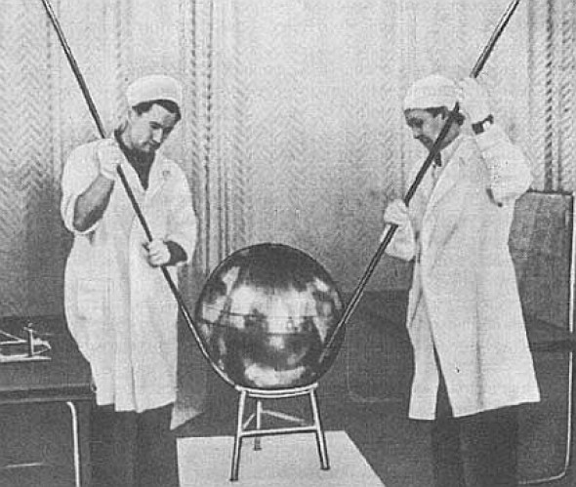
СПУТНИК-1

Slide 7
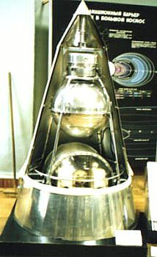
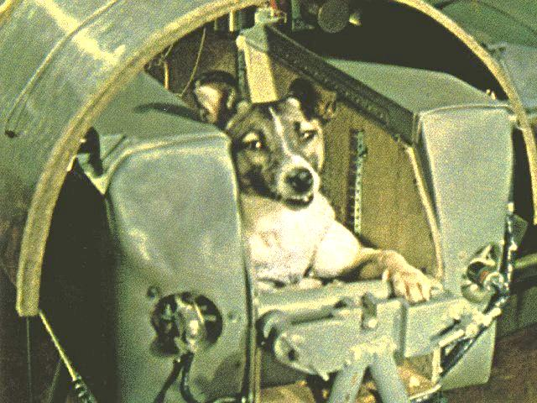
СПУТНИК-2

Slide 8
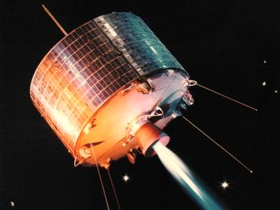
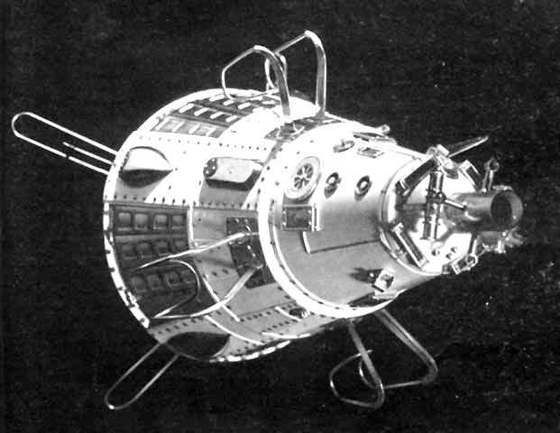
Спутник-3
Спутник связи Syncom-1

Slide 9
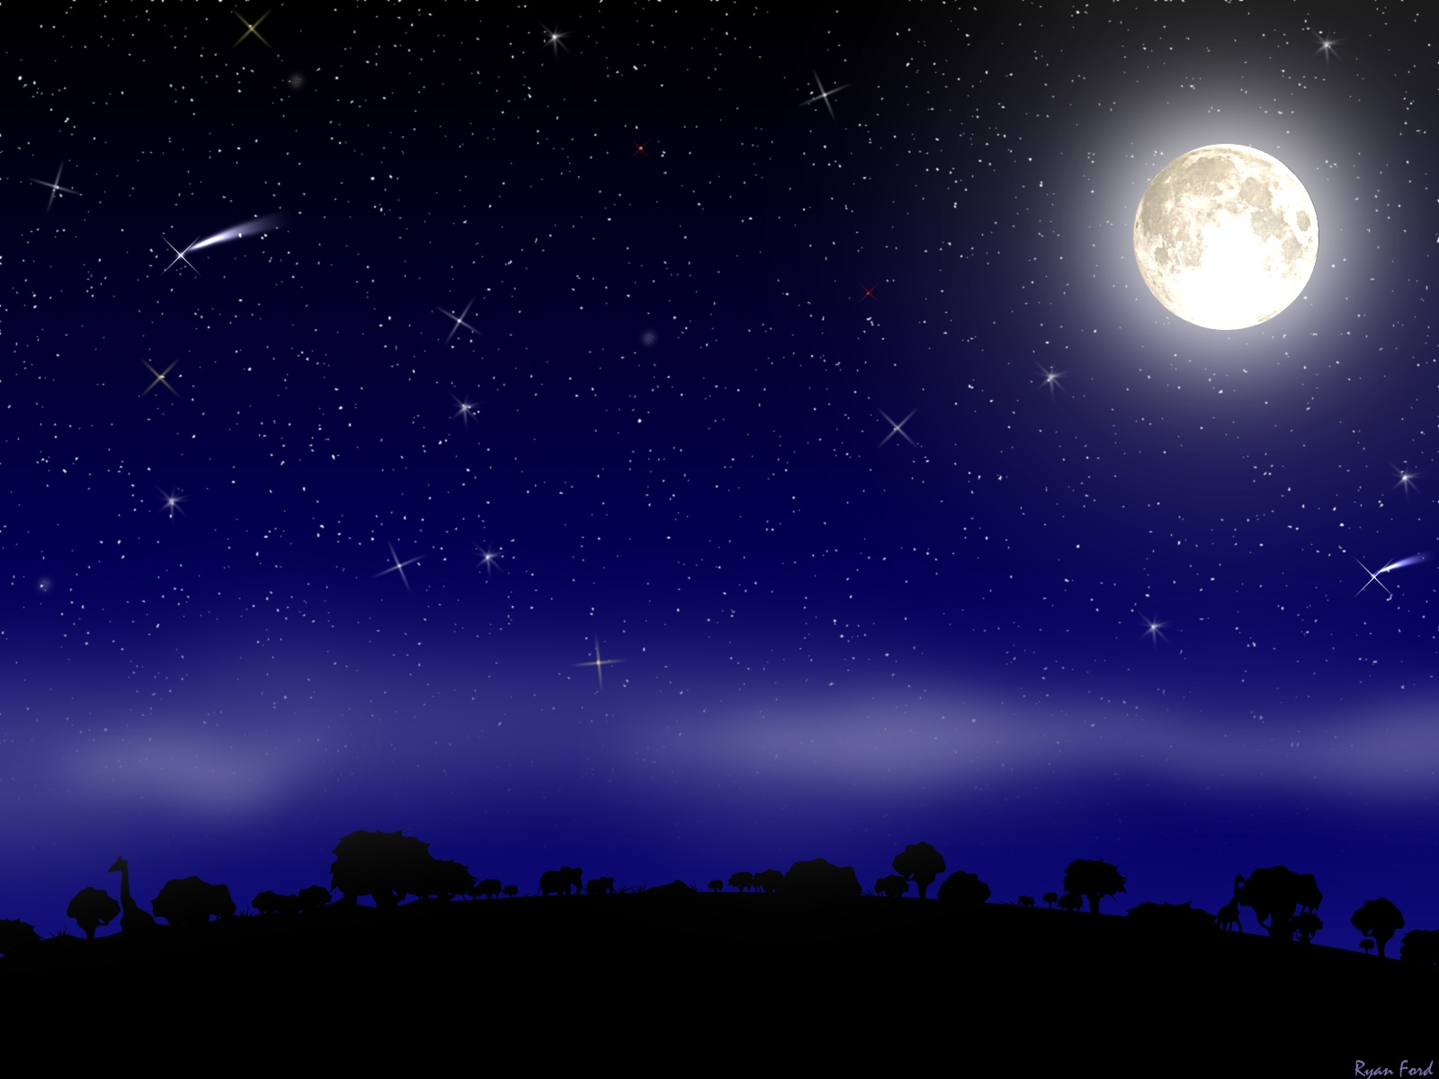
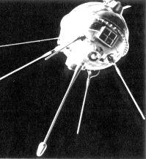
В январе 1959 года
– полет первой советской межпланетной станции «Луна-1»

Slide 10
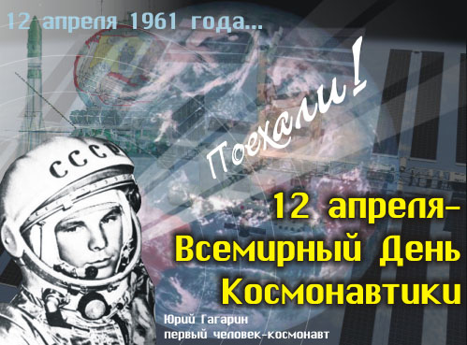

Slide 11

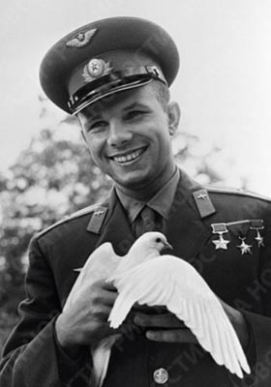
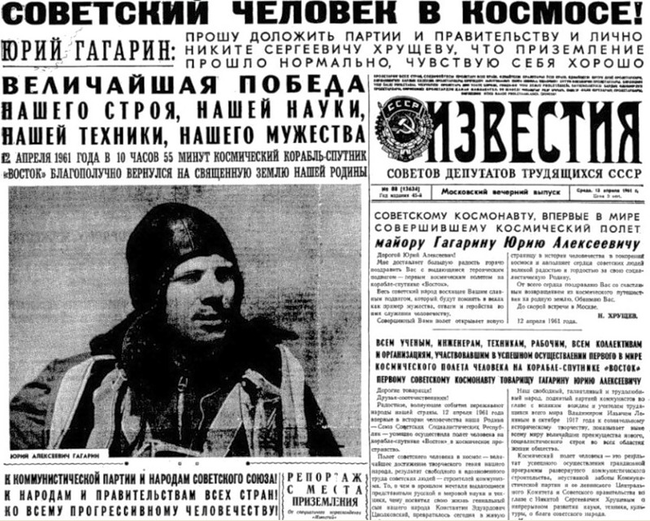
108 минут, которые изменили мир

Slide 12
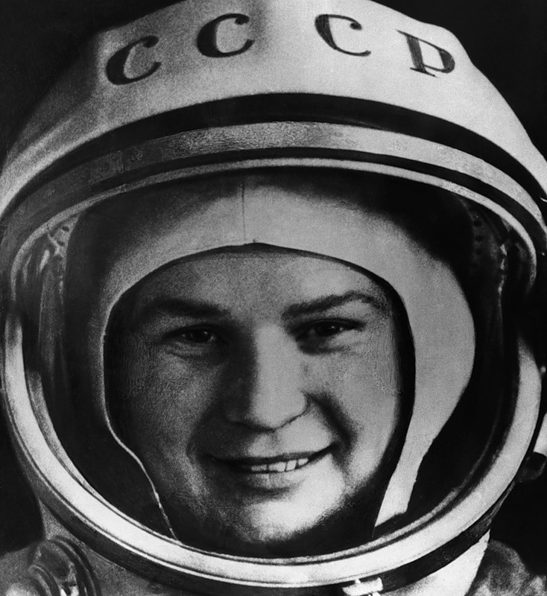
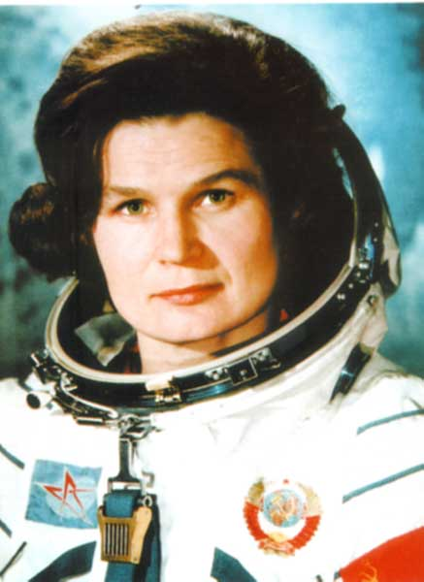
Валентина Владимировна Терешкова – первая женщина-космонавт

Slide 13
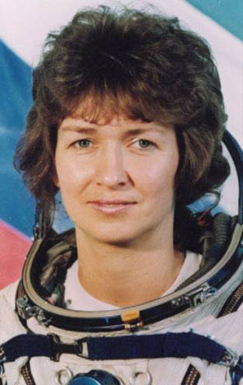
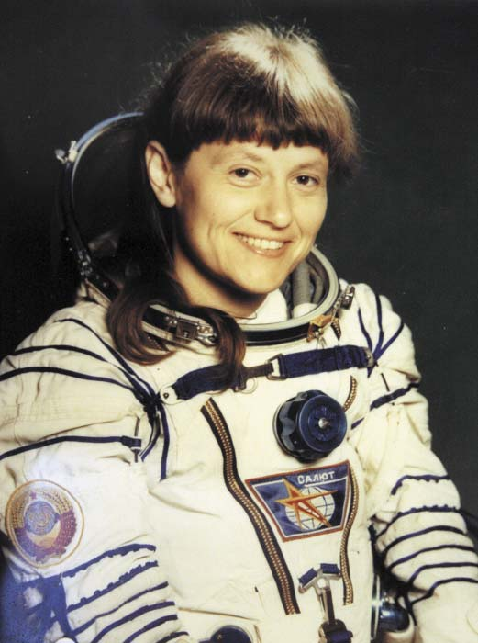
Российские женщины-космонавты
Светлана Савицкая – космонавт, летчик-испытатель. Дважды Герой Советского Союза.
Первая из женщин, совершившая выход в открытый космос продолжительностью 3 часа 35 минут.
Елена Кондакова – летчик-космонавт России, политический деятель. Герой Российской Федерации. Первая женщина космонавт, которая произвела длительный полет в открытый космос и третья женщина-космонавт России.

Slide 14
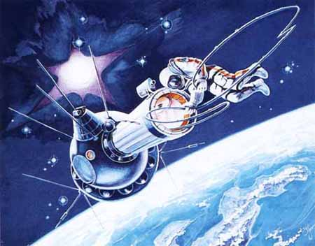
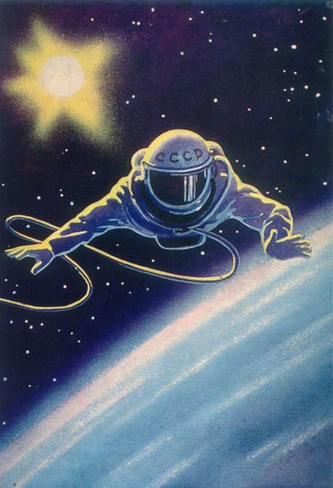
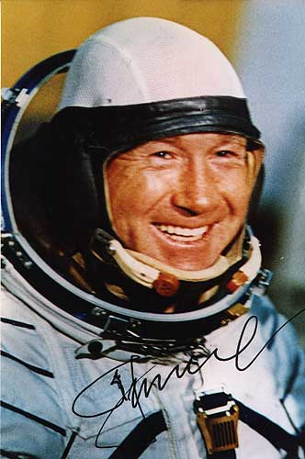
Алексей Архипович Леонов
«Человек над планетой»

Slide 15
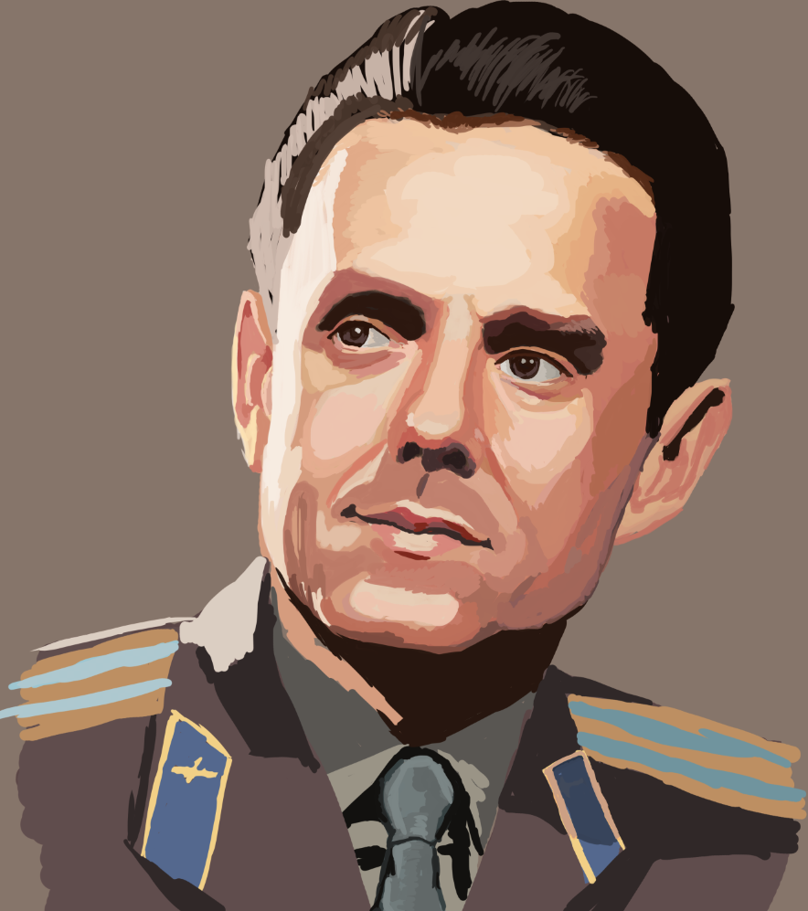
В 1967 году во время спуска на Землю корабля-спутника «Союз-1» из-за отказа парашютной системы погиб космонавт В.М. Комаров

Slide 16
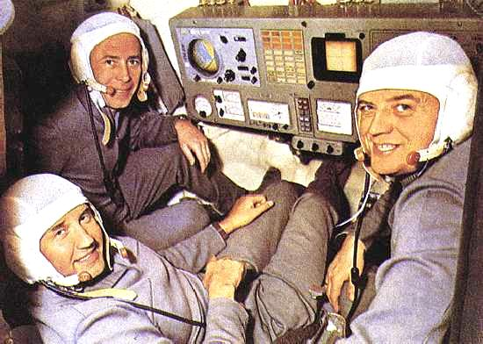
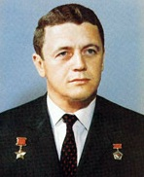
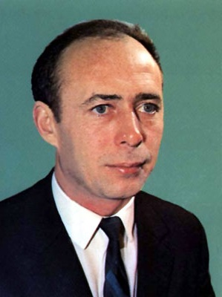
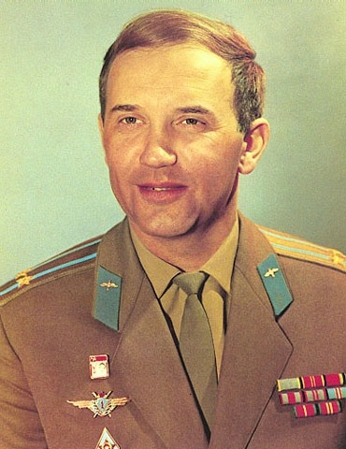
Экипаж "Союза-11":
Волков В.Н.
Добровольский Г.Т.
Пацаев В.И.

Slide 17
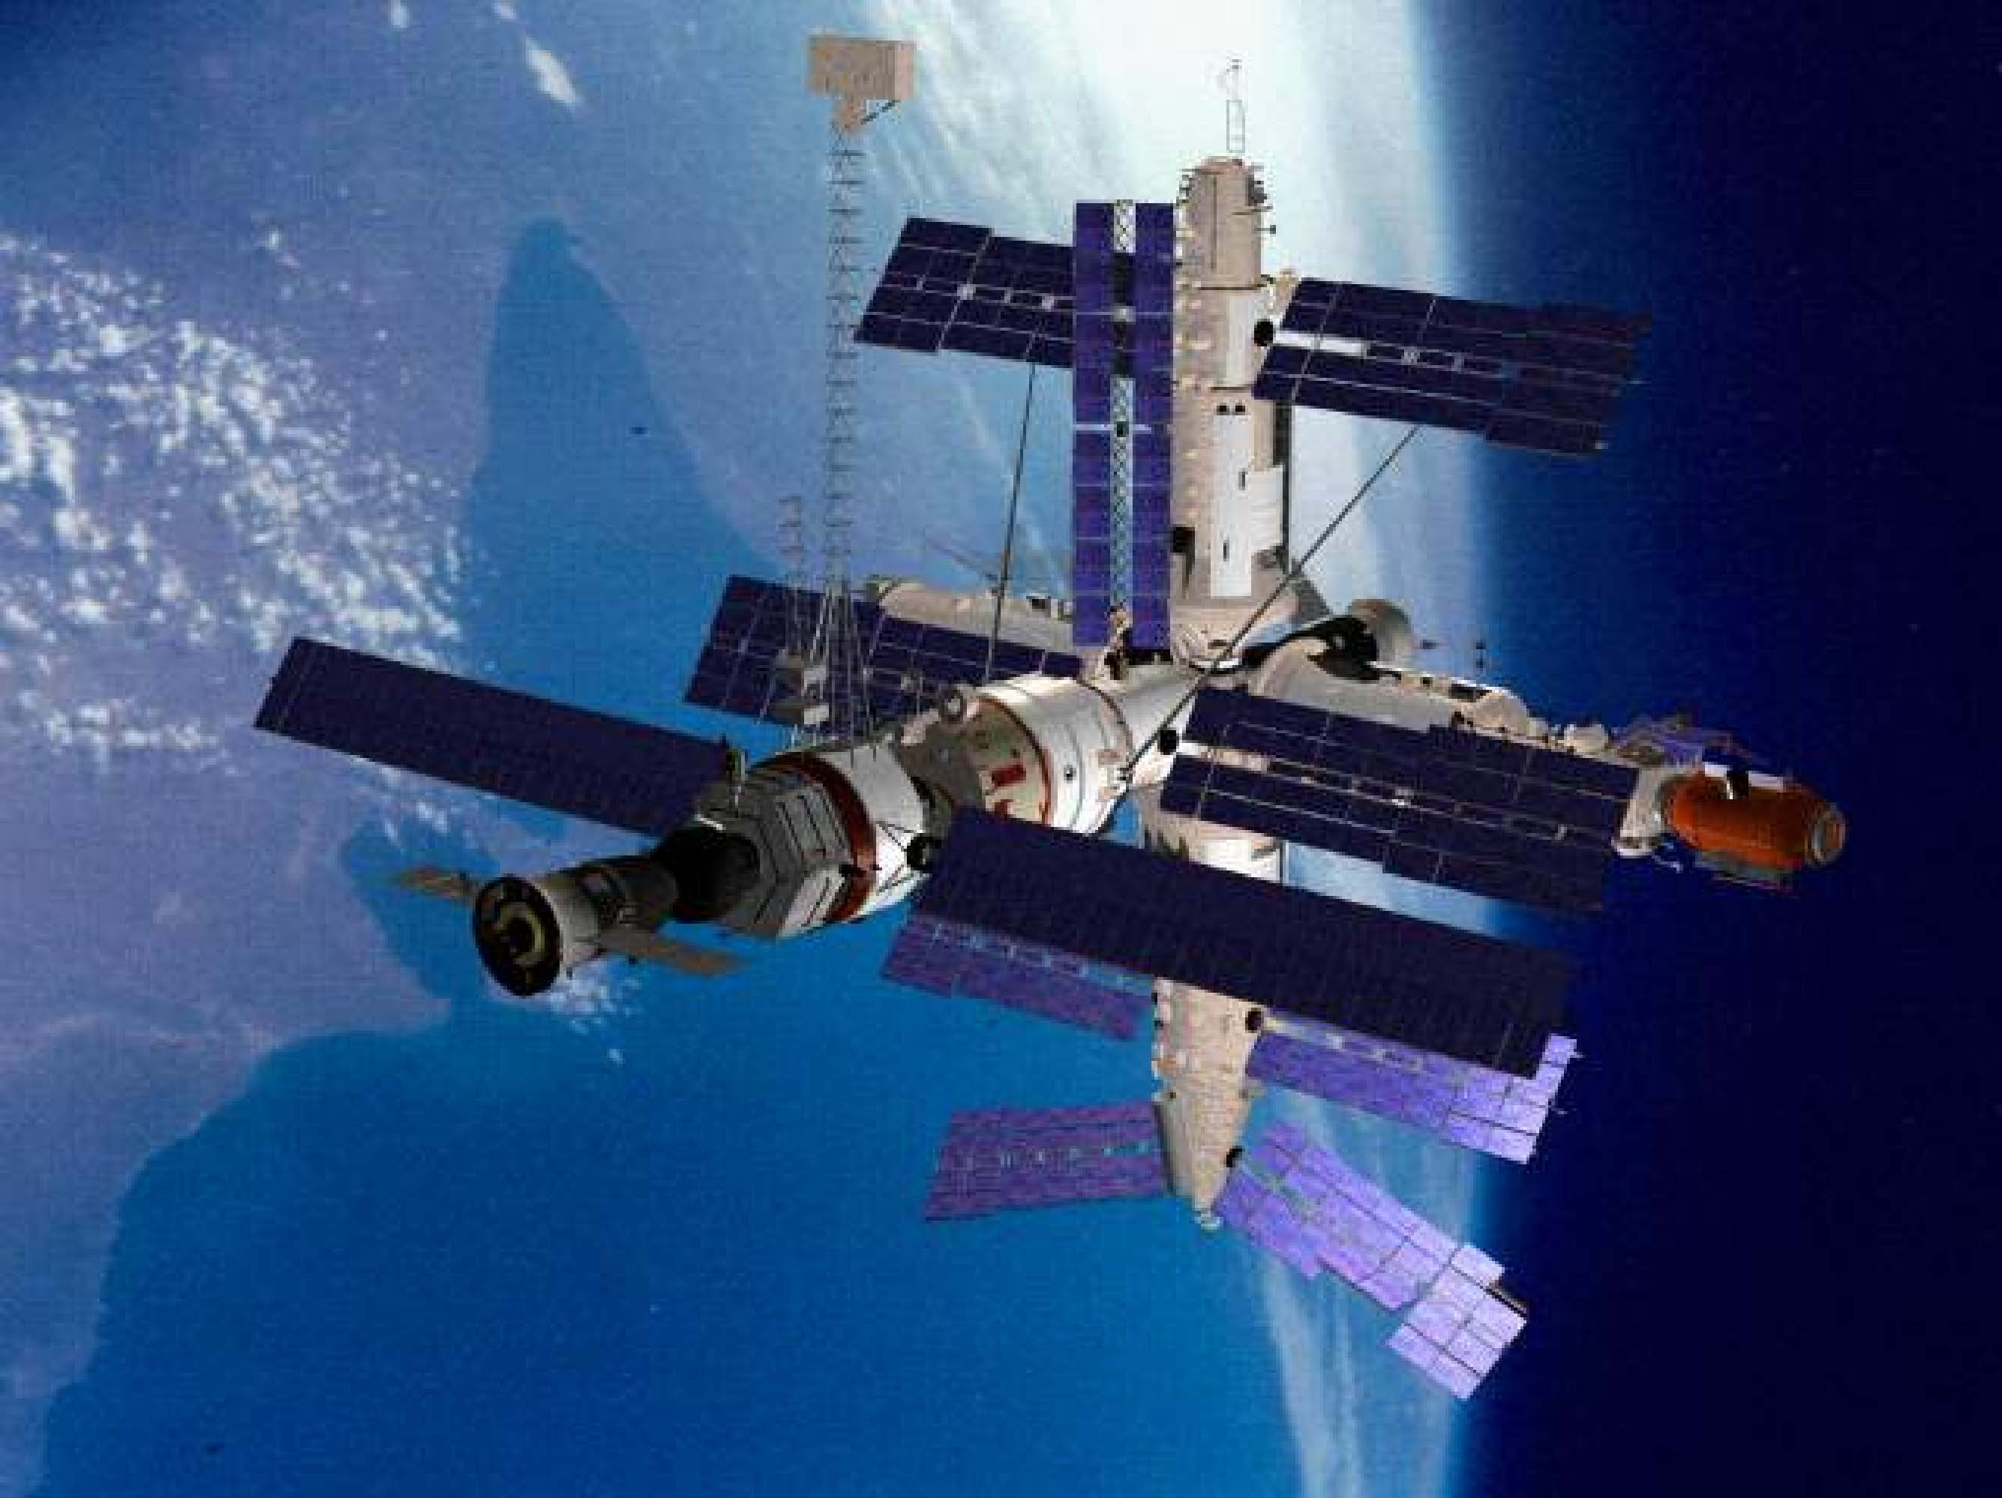
Российская орбитальная станция «Мир»

Slide 18
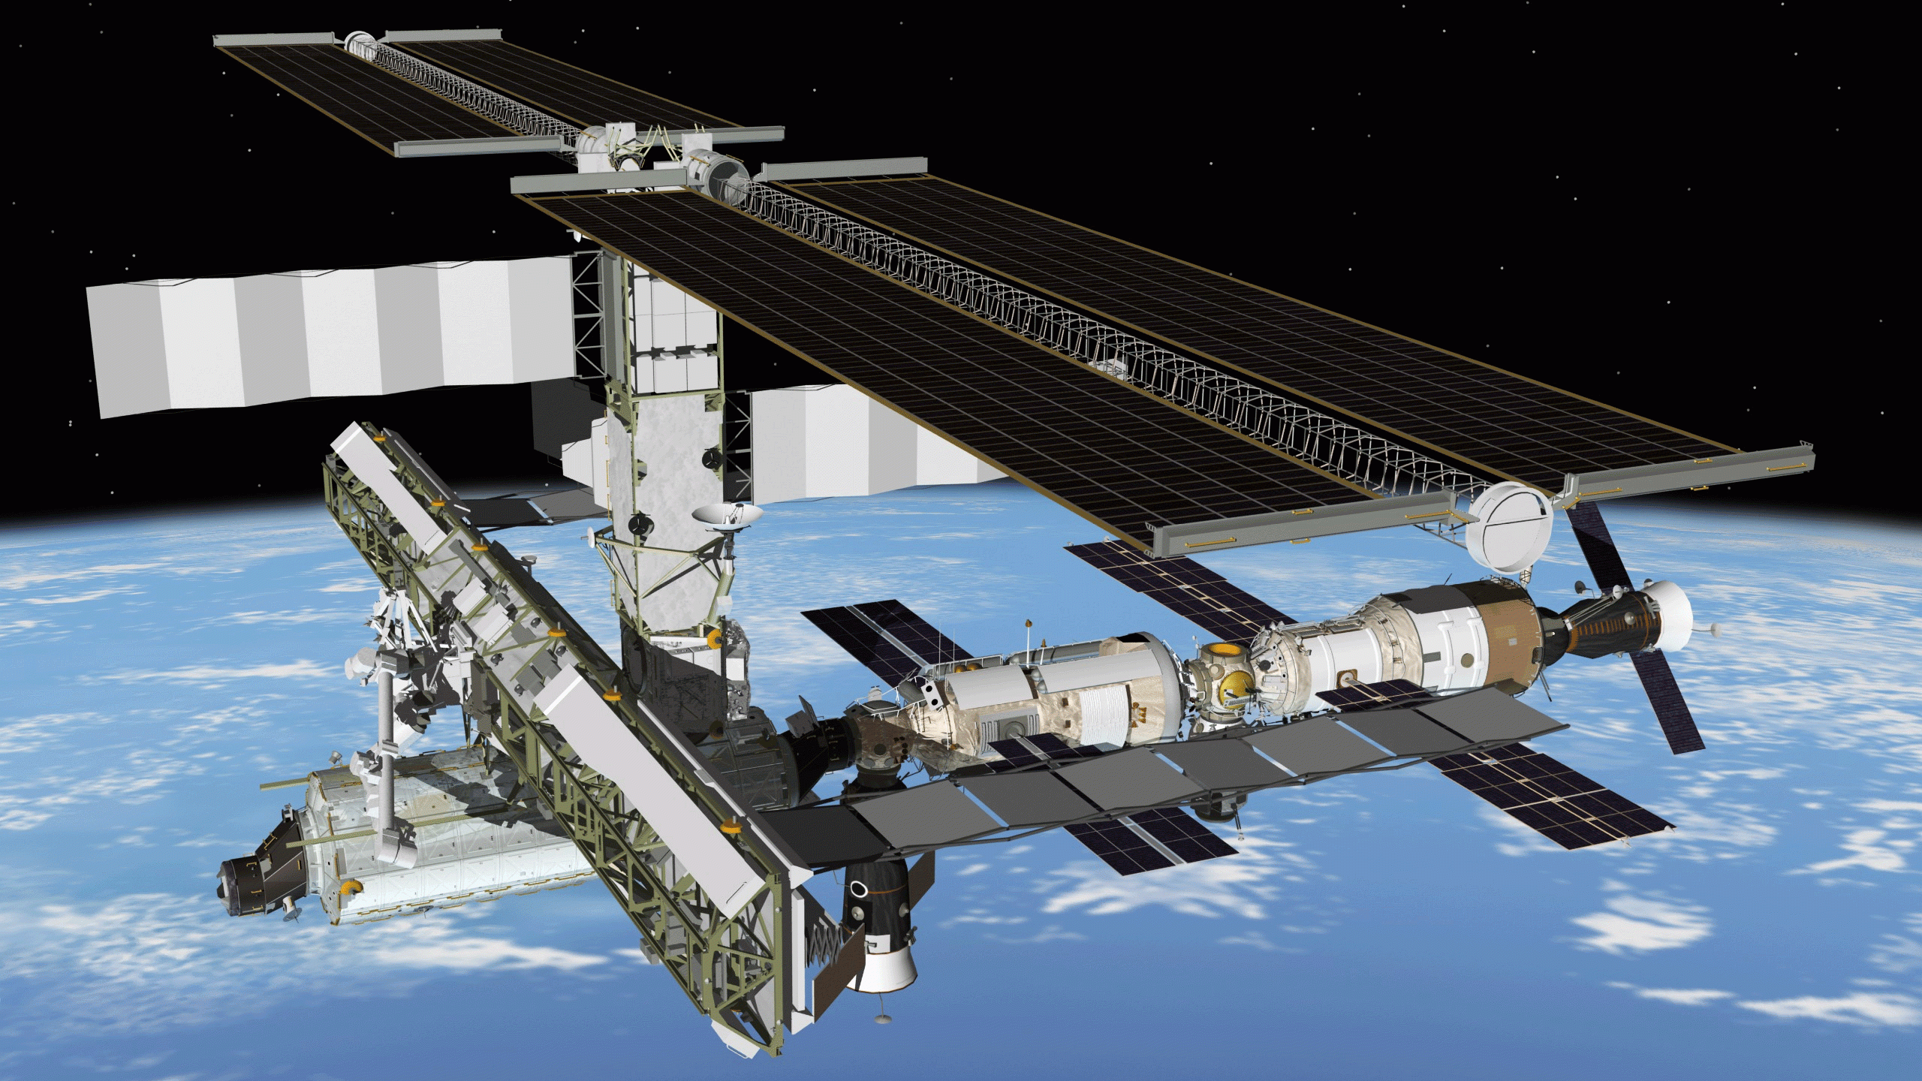
Международная космическая станция

Slide 19

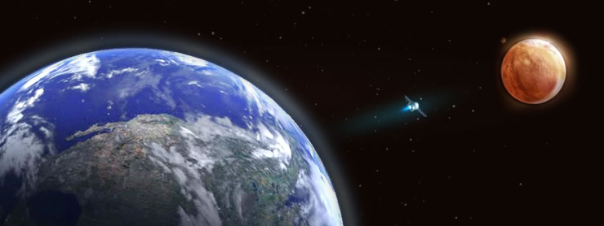
Космический эксперимент «Марс-500»
В ходе проекта под строгим наблюдением медиков и психологов имитировались условия и сложности, которые могут ждать в будущем пилотируемую экспедицию к Красной планете.
В течение 3 этапов эксперимента экипаж провел в изоляции 14 дней, 4 месяца, 520 суток.

